Slide 1
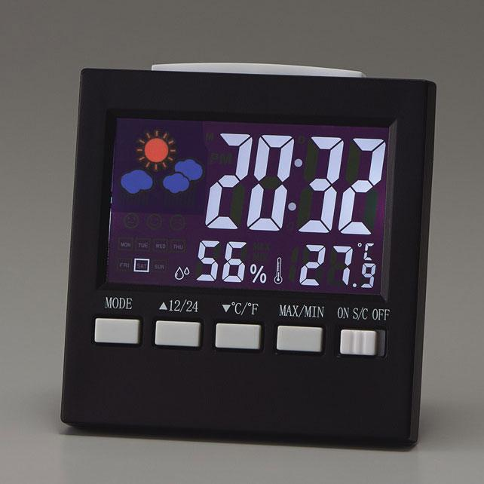
【提案書】
カラーウェザークロック
デジタル表示で時刻や気温、湿度がひと目で確認できる上、天気予報はわかりやすい絵柄でカラーで表示された、非常に便利なデジタルクロック。オリジナル名入れ可能で記念用などにもぴったり。
特徴
納期
納期スペース
仕様
素材 : ABS樹脂
サイズ : W91 x D38 x H95 mm
重量 : 94g
付属品 : 本体x1 機能：時計、カレンダー、温度計、湿度計、天気予報、バックライト、音センサー、アラーム
お見積
お見積りスペース

